Slide 1
Мастер-класс
«Украшаем свой дом к Пасхе»

Slide 2
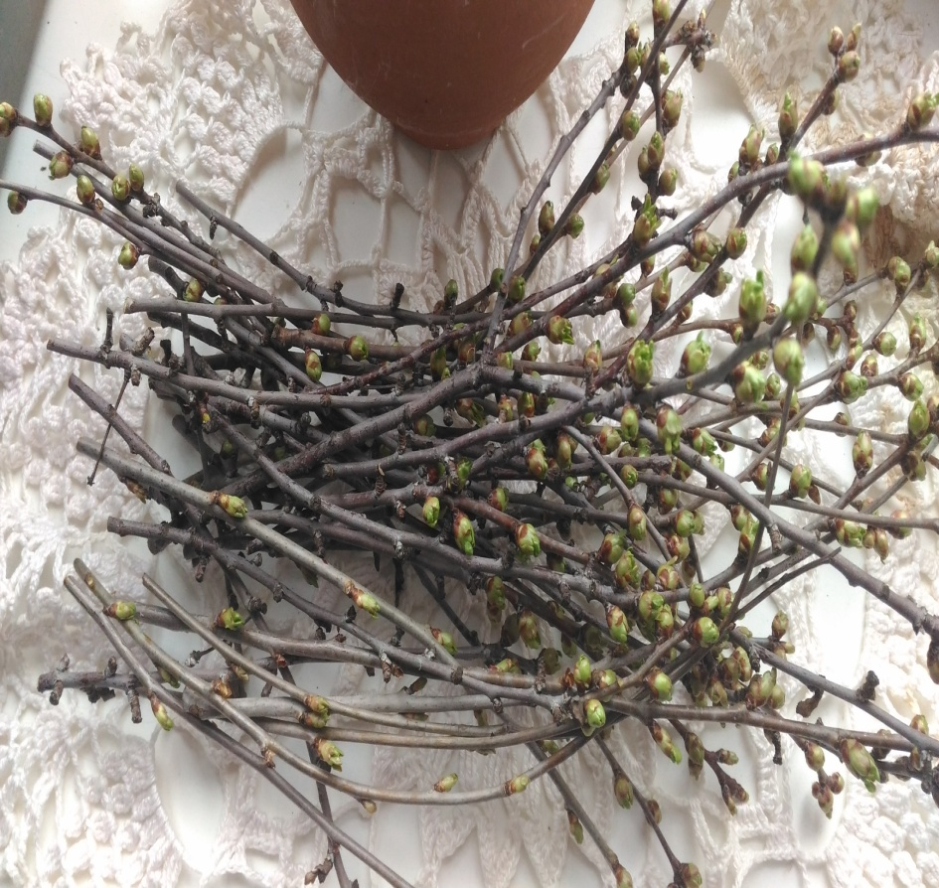
Добрый день!
Сегодня ночью был такой силы ветер, что сломал ветку вишни в саду. И я решила, что срезанные ветки еще какое-то время могут радовать глаз, тем более что почки уже набухли.
А впереди праздник!
Для этого нужно всего лишь фантазия и умелые руки.
Приступим!

Slide 3
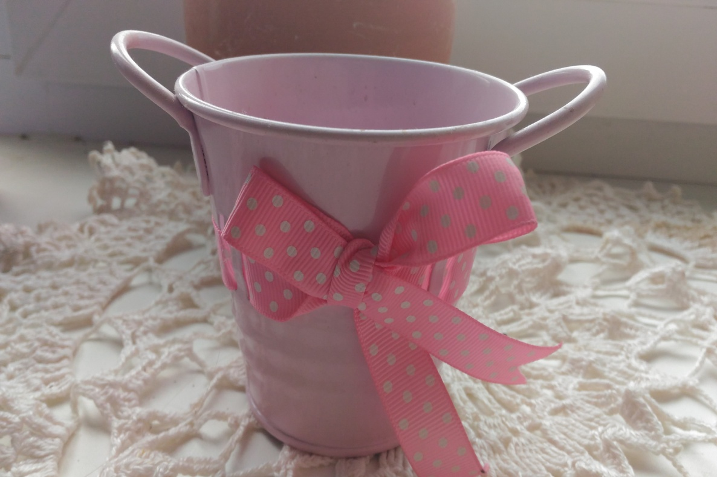
Что у меня нашлось в доме:
- Красивое ведерко ( но можно любую красивой формы банку). Если у вас банка её можно задекорировать, украсить лентой, обмотать любой декоративной бумагой.

Slide 4
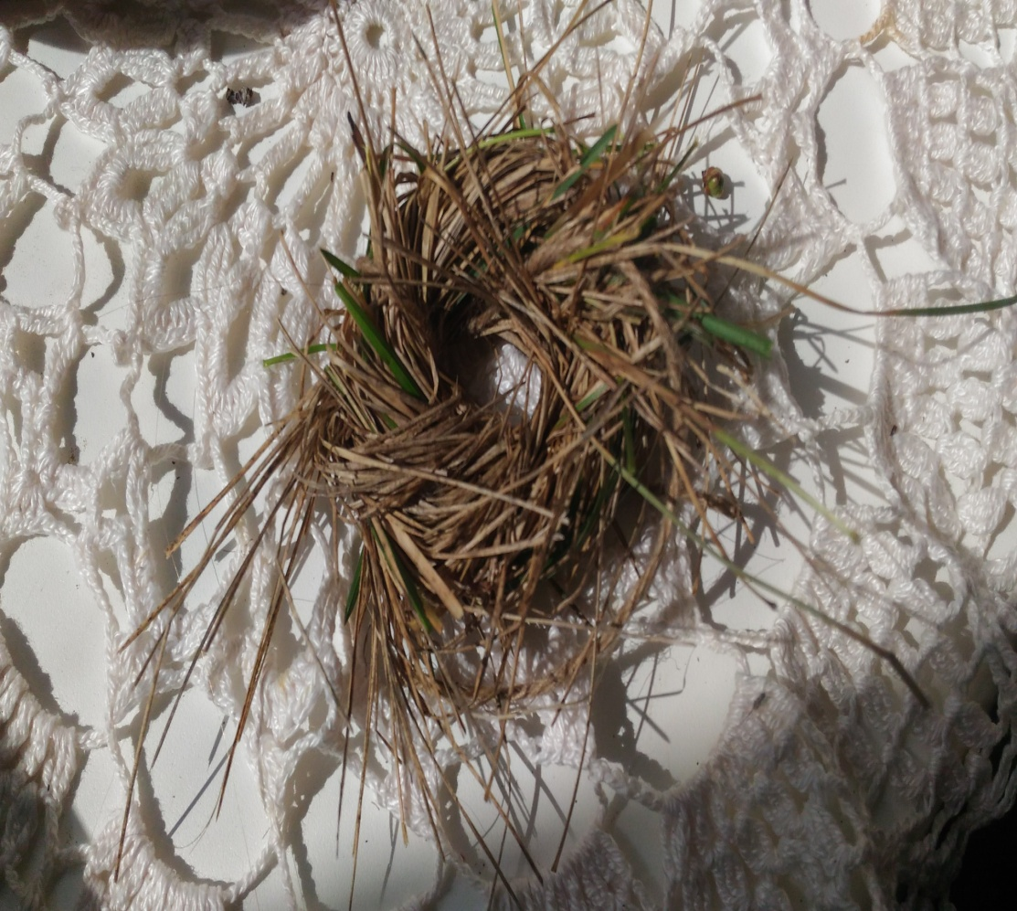
Из сухой травы, которую я тоже сорвала в огороде, сделала гнездо

Slide 5
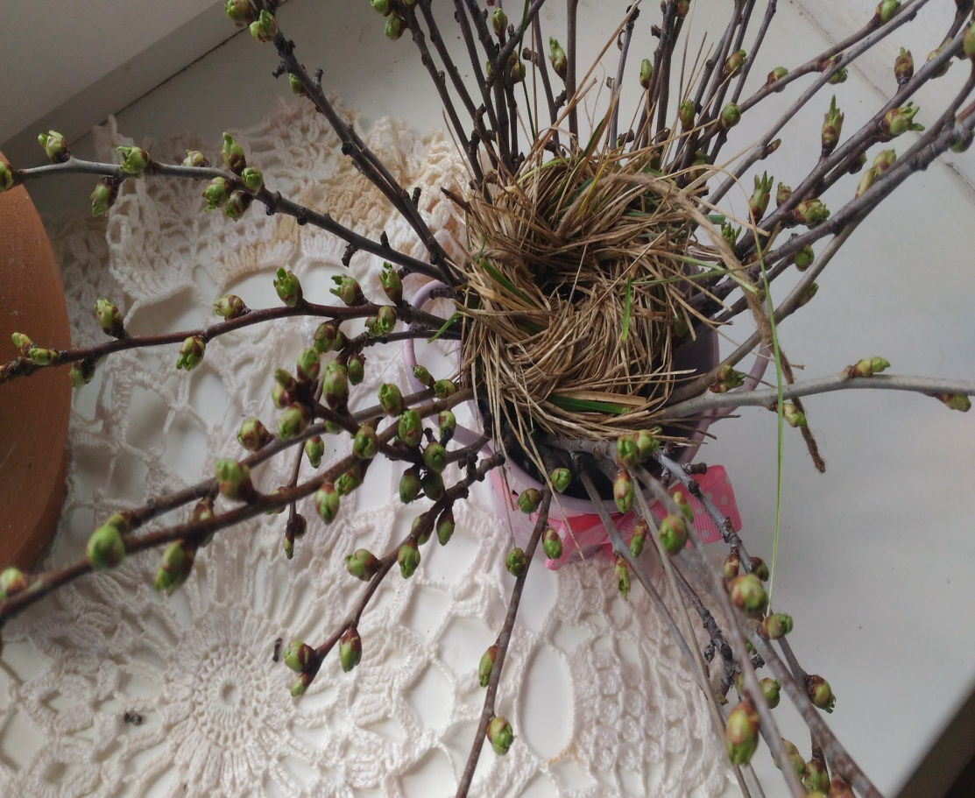
В ведерко налила воды, ветки поставила в емкость и равномерно распределила. В центр положить гнездо

Slide 6
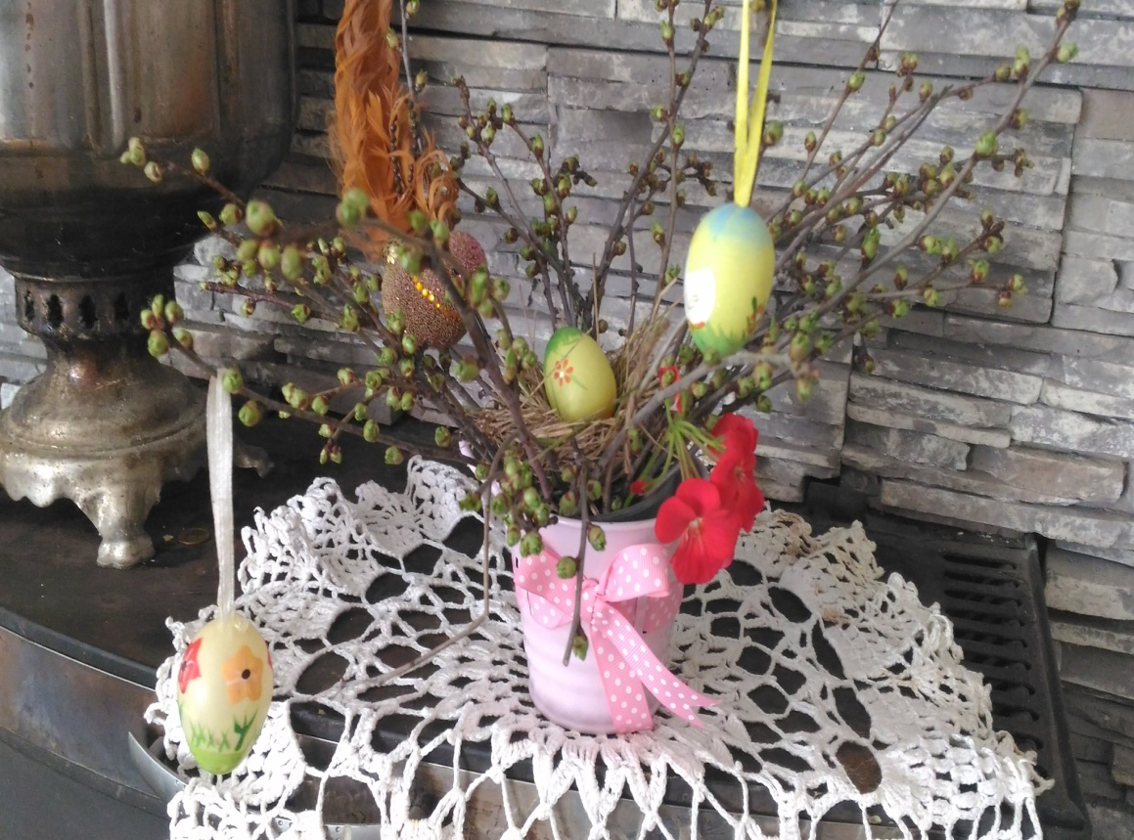
У меня, как у настоящего « хомяка» в доме нашлись пасхальные яйца и птичка ( елочная игрушка). Ими украсила ветки и гнездо.

Slide 7
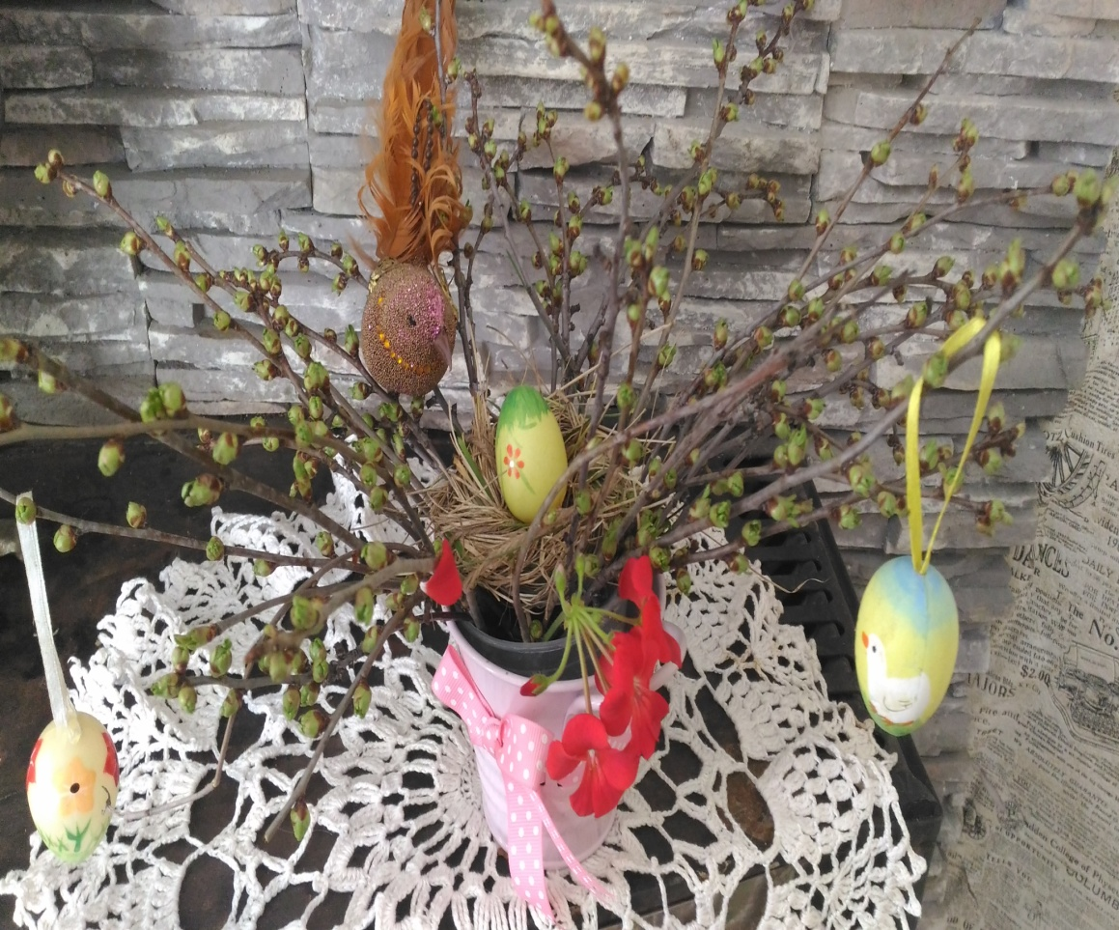
Вот такая пасхальная праздничная композиция у меня получилась.

Slide 8
Творите и у вас все получится!
Спасибо за внимание!

